Slide 1
Matematİk Öğretİmİ I
Problem çözme ve matematik öğretimi

Slide 2
Problem Çözme ve Öğretİm İlİşkİsİ

Slide 3
Problem İle kavram öğretİmİ

Slide 4
Problem İle İşlemsel bİlgİ gelİşİmİ

Slide 5
Farklı çözüm yolları

Slide 7
Problem çözmeye dayalı bİr Ders

Slide 9
Polya’nın Problem Çözme Aşamaları
Problemi Anlama
Çözüm Planı Hazırlama
Çözüm Planını Uygulama
Çözümün Değerlendirilmesi
Peki bu aşamaları öğretim sürecinde nasıl uygulayacaksınız?

Slide 10
Yazılı rapor tutma alışkanlığı

Slide 12
Problem çözme sürecinde öğrencilerin kendi gelişimlerine yönelik farkındalıklarını artırmak için
Problem hakkında konuş, problemde ne anlatılmakta?
Problem nasıl çözülebilir? Düşün…
Problemi çözmek için bir strateji belirle
Bu stratejinin problemi çözmene nasıl yardımcı olduğuna dikkat et.
Sonuca ulaştıktan sonra problemle ilgili düşünmeye devam et, çözümün sence mantıklı mı? Problemi çözmek için başka bir yol var mı? Yaptığın işlemlerde hata var mı?

Slide 13
Üç aşamalı ders formatı

Slide 14
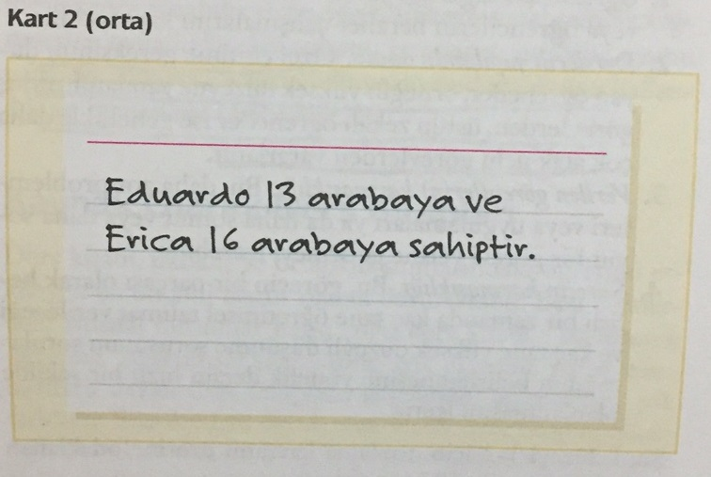
Farklılaştırılmış öğretim

